Slide 1
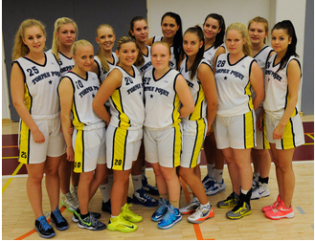
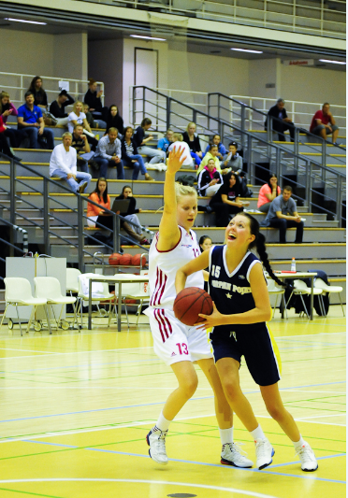
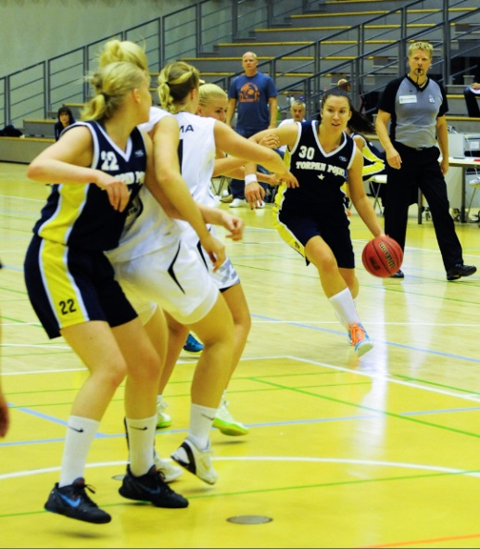
ToPon A-tyttöjen SM-sarjan
Fanimatka MYK ja Kisis La 12.lokakuuta
Repäise itsesi ja kaverisi mukaan hurmioon - hae ihania muistoja!
SM-kauden avauspeli kotisalissa, Honkaa vastaan! Tästä se alkaa taas…
Peli alkaa 12.30, kotiporukoilta kovaa kannustusta kattoon asti!
Paikalla voit saada vapareita Naisten Liigapeliin klo 15.00 Kisiksellä
Muistoja hurjasta menostamme ja koutsien sanomaa sisäsivuilla!

Slide 2
Lähde nyt mukaan peleihin, ole nostamassa kannustusta katsomoissa !
Kotisalimme MYK ja B-Kisis sekä vierasottelut odottavat pelaajien kanssa sinua –
anna äänesi ToPon mimmeille!
INNOKKAALLE KATSOJALLE MONIA ETUJA
LISÄETU 1 NÄIN SAAT KAUPANPÄÄLLE LIPUN NAISTEN LIIGAPELIIN:
Käy kuittaamassa itsesi mimmien (= B- ja A-tytöt tai Naiset 1 Div)
pelipaikalla Anselmille ja kerää käyntejä. Kolmesta käynnistä vapari
Naisten Liigapeliin B-Kisiksellä.
LISÄETU 2 NÄIN KERÄÄT KÄTEVÄSTI RAHAA JOUKKUEELLESI:
Myy Naisten kausikortteja ja saat joukkueellesi provikat – yli 33% kortin
hinnasta. Joukkueelle tienaat kausarista 35 € ja kumppanikortista 75
LISÄETU 3 JUNNUKAUSARILLA junnut ilmaiseksi Naisten peleihin
Kausikortilla 95€
Kaikki runkosarjan kotiotteluihimme (15 )
Play-off ottelut 8 euroa.
Kumppanikortilla 225€
kaikki kotiottelut ja play-off-ottelut
Kumppanikorttilaiset tulevat
saamaan lisäksi huomattavia etuja yhteistyökumppaneiltamme.
Katso sivuillamme "Juniorikortti"
tämän hetken etumme

Slide 3
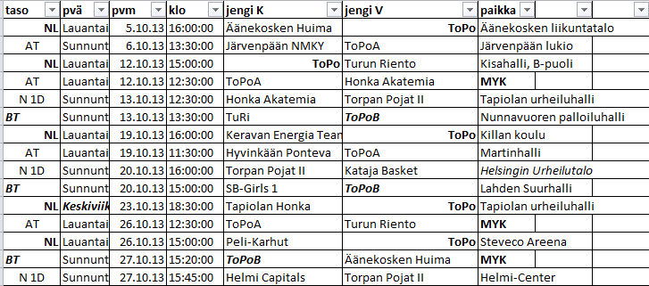
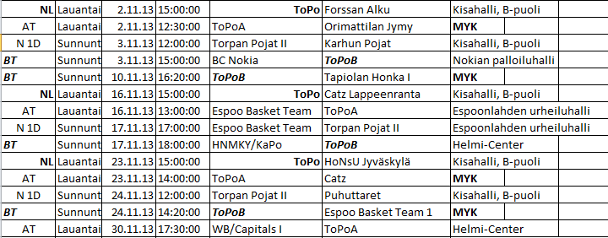
ToPon Mimmien pelejä loka- ja marraskuu 2013; vers 3.10.2013
NL = Naiset Liiga; N 1D= Naiset 1 Divari; AT= A-tytöt; BT= B tytöt

Slide 4
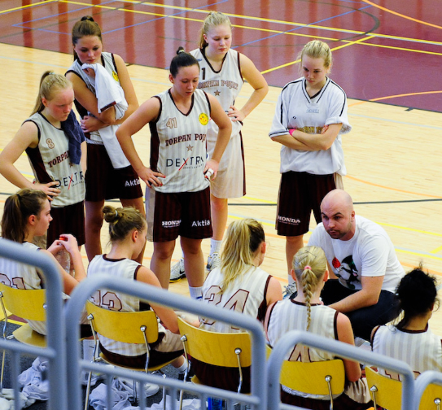
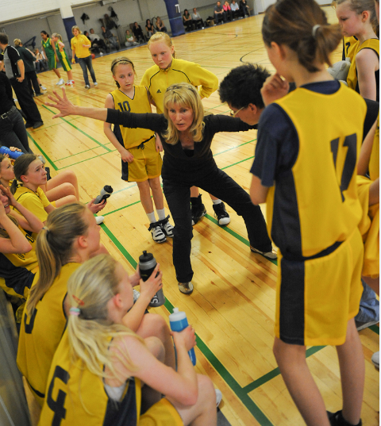
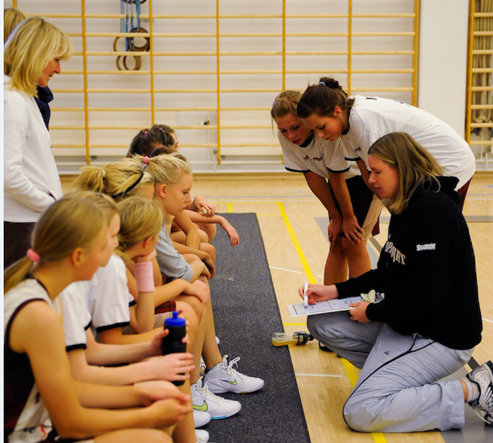
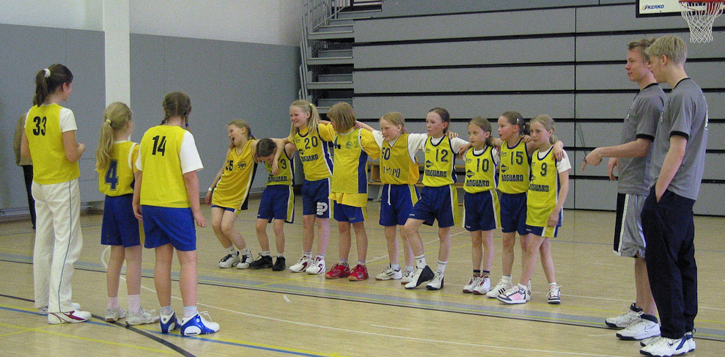
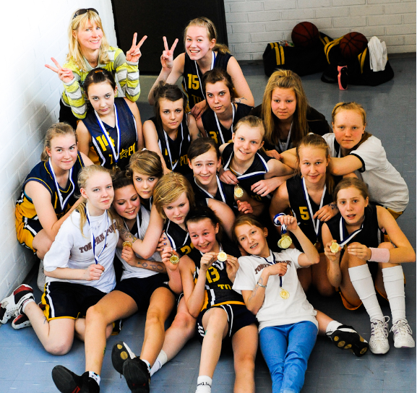

Muistoja matkamme varrelta…
Tarinamme jatkuu
Pysy kanavalla seuraavat vuodet
2013, 2014, 2015, 2016, 2017…

